Slide 1
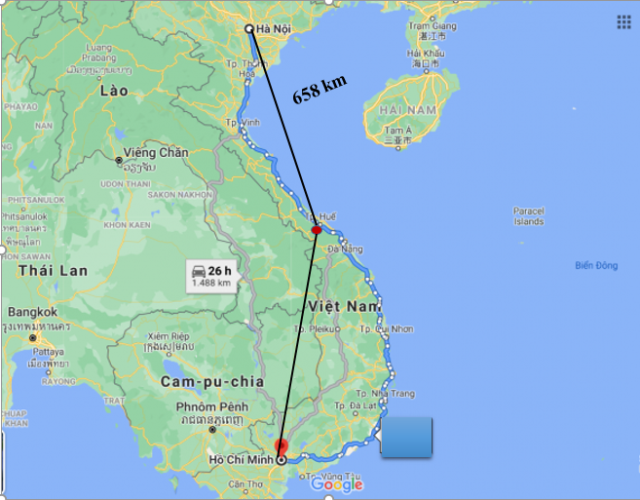
Quãng đường từ Huế đến TP.HCM dài hơn quãng đường từ Hà Nội đến Huế khoảng 394km. Hỏi quãng đường từ Hà Nội đến TP. Hồ Chí Minh dài khoảng bao nhiêu km?

Slide 2







TIẾT 5: PHÉP CỘNG, PHÉP TRỪ CÁC SỐ TỰ NHIÊN
GV: Thẩm Thu Hằng

Slide 3
01
Phép cộng

Slide 4

1. Phép cộng

Slide 5

1. Phép cộng
Nhiệm vụ 1:
Cho a = 35 và b = 41
a) Tính a + b và b + a
b) So sánh kết quả nhận được ở câu a
Nhiệm vụ 2:
Cho a = 15, b = 27, c = 31
a) Tính (a + b) + c và a + (b + c)
b) So sánh kết quả nhận được ở câu a
Nhóm 1 + 3
Nhóm 2 + 4

Slide 6
1. Phép cộng
Nhiệm vụ 1: Cho a = 35 và b = 41
a) Tính a + b và b + a
b) So sánh kết quả nhận được ở câu a
Nhiệm vụ 2: Cho a = 15, b = 27, c = 31
a) Tính (a + b) + c và a + (b + c)
b) So sánh kết quả nhận được ở câu a
a + b = b + a
(a + b) + c = a + (b + c)

Slide 7
1. Phép cộng
Tính chất giao hoán
a + b = b + a
Khi đổi chỗ các số hạng trong một tổng thì tổng không thay đổi.
Tính chất kết hợp
(a + b) + c = a + (b + c)
Muốn cộng một tổng hai số với số thứ ba, ta có thể cộng số thứ nhất với tổng của số thứ hai và số thứ ba.

Slide 8
1. Phép cộng
Tính chất giao hoán
a + b = b + a
Khi đổi chỗ các số hạng trong một tổng thì tổng không thay đổi.
Tính chất kết hợp
(a + b) + c = a + (b + c)
a + 0 = ?
Muốn cộng một tổng hai số với số thứ ba, ta có thể cộng số thứ nhất với tổng của số thứ hai và số thứ ba.
Tính chất cộng với số 0
a + 0 = 0 + a = a
Bất kì số nào cộng với số 0 cũng bằng chính nó.

Slide 9
1. Phép cộng
Ví dụ 1: Tính một cách hợp lí:
a) 89 + 76 + 24 b) 65 + 97 + 35
(Giao hoán)
= 65 + 35 + 97
= 89 + (76 + 24)
(Kết hợp)
= 89 + 100
(Kết hợp)
= (65 + 35) + 97
= 189
= 197

Slide 10

1. Phép cộng
Luyện tập 1: Mẹ An mua cho An một bộ đồng phục học sinh gồm: áo sơ mi giá 125 000 đồng, áo khoác giá 140 000 đồng, quần âu giá 160 000 đồng. Tính số tiền mẹ An đã mua đồng phục cho An.
Số tiền mẹ An đã mua đồng phục cho An là:
125000 + 140000 + 160000
= 125000 + (140000 + 160000)
= 125000 + 300000
= 425000 (đồng)

Slide 11

02
Phép trừ

Slide 12


2. Phép trừ
a $≥$ b

Slide 13
2. Phép trừ
Muốn tìm số bị trừ, ta lấy số trừ cộng với hiệu
Muốn tìm số hạng chưa biết ta làm như thế nào?
Muốn tìm số bị trừ ta làm như thế nào?
Nếu a – b = c thì a = b + c
Muốn tìm số hạng chưa biết, ta lấy tổng trừ đi số hạng đã biết
Nếu a + b = c thì a = c – b và b = c – a

Slide 14
2. Phép trừ
Ví dụ 2: Tìm số tự nhiên x, biết:
x + 2015 = 2021
x = 2021 - 2015
x = 6
Vậy x = 6

Slide 15
2. Phép trừ
Luyện tập 2: Tìm số tự nhiên x, biết:
124 + (118 – x) = 217
118 - x = 217 - 124
118 - x = 93
x = 118 - 93
x = 25
Vậy x = 25

Slide 16


Travelling with Doraemon

Slide 17












Han River bridge
Danang Vietnam
Câu 1: 127 + 39 + 73 = ?
239
wrong
right

Slide 18

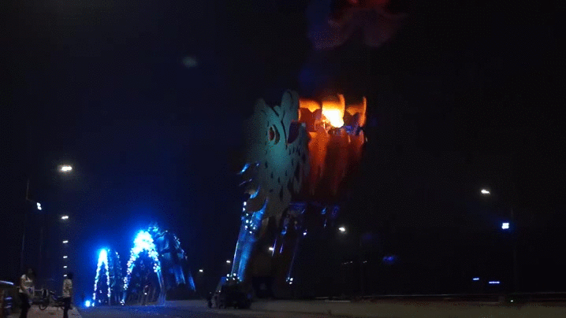

Câu 2: 135 + 360 + 65 + 40 = ?
Dragon bridge
Danang Vietnam
570
A. right
wrong

Slide 19




Câu 3: 417 – 17 – 299 = ?
Asia Park
Danang Vietnam
101
right
wrong

Slide 20




Love bridge
Danang Vietnam
Câu 4: 981 – 781 + 29 = ?
229
wrong
right

Slide 21
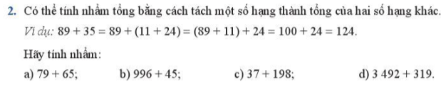
Luyện tập
BT2/SGK tr16

